Slide 1
Hackthissite
Stego Misson 3
1051555 余洪楓

Slide 2
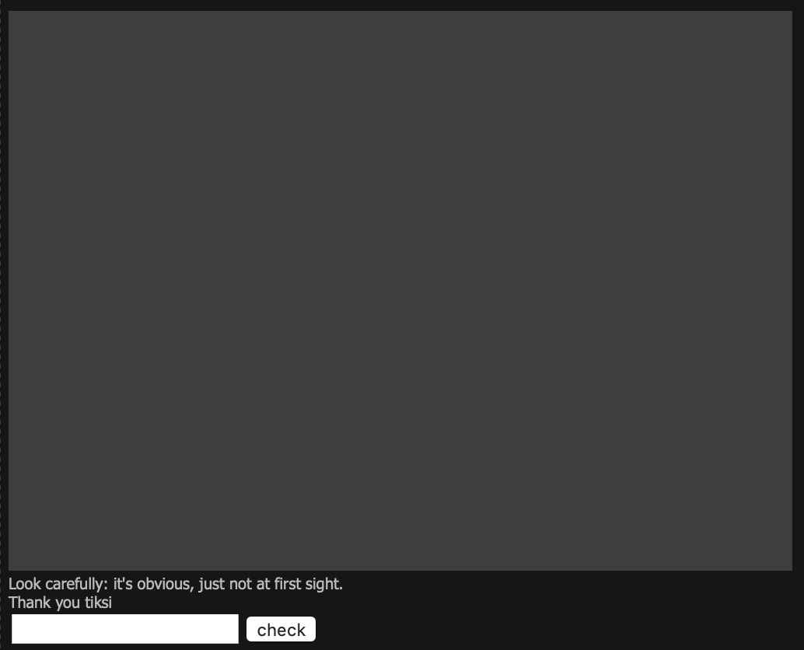
HINT:
Look carefully:
it's obvious,
just not at first sight.

Slide 3
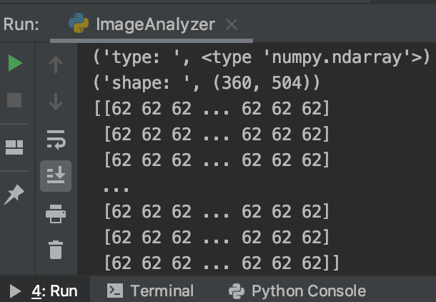
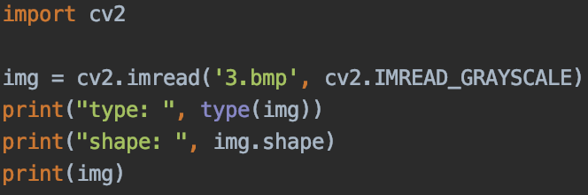
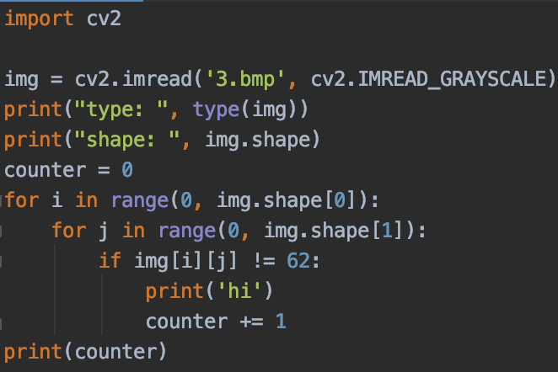
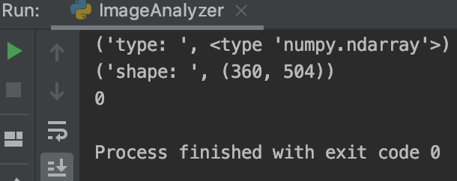

Slide 4
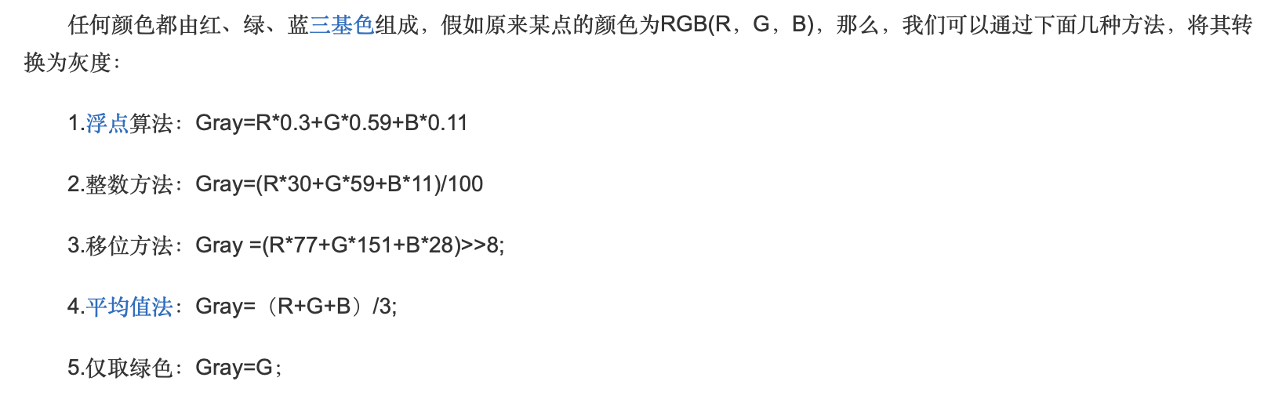

Slide 5
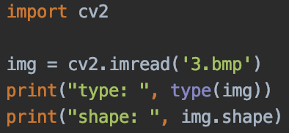



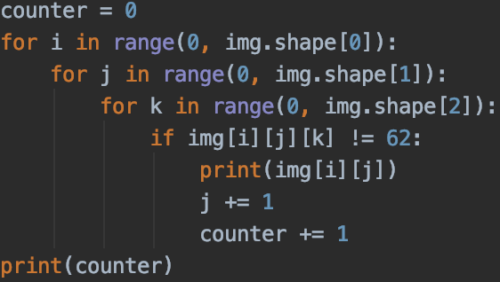
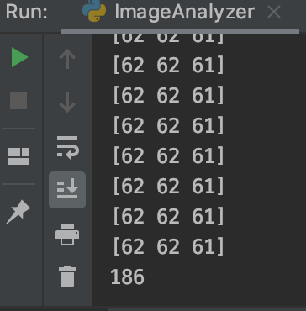
ndarray中存放360*504個pixels的RGB資料
印出第一個pixel的RGB值，並發現其RGB值均為62
搜尋有無非62的RGB值，若有則印出其所在pixel的RGB值

Slide 6
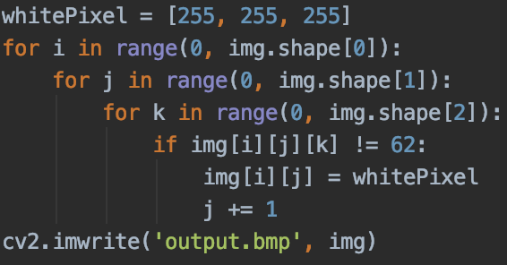
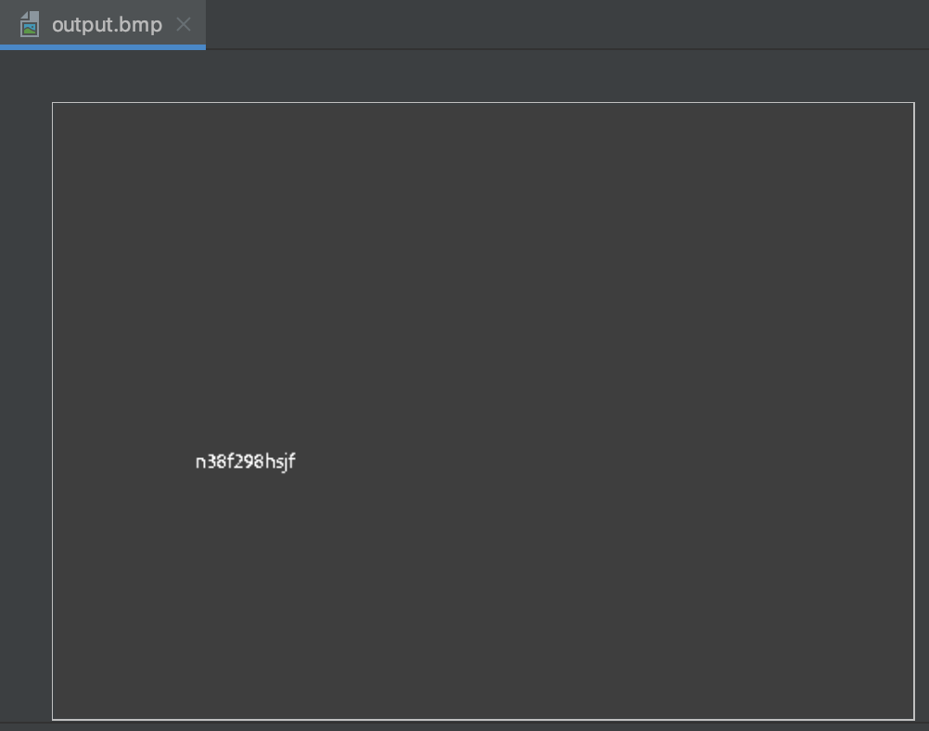

將找到的pixel均改為白色以便觀察，把修改之後的ndarray重新輸出為圖片

Slide 7

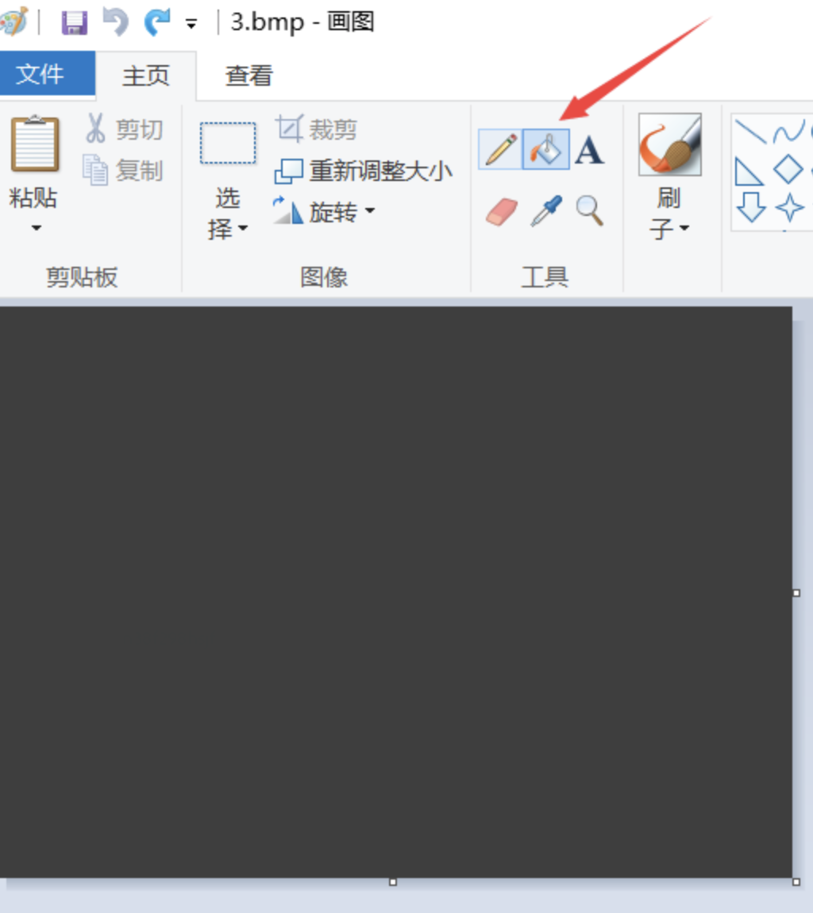
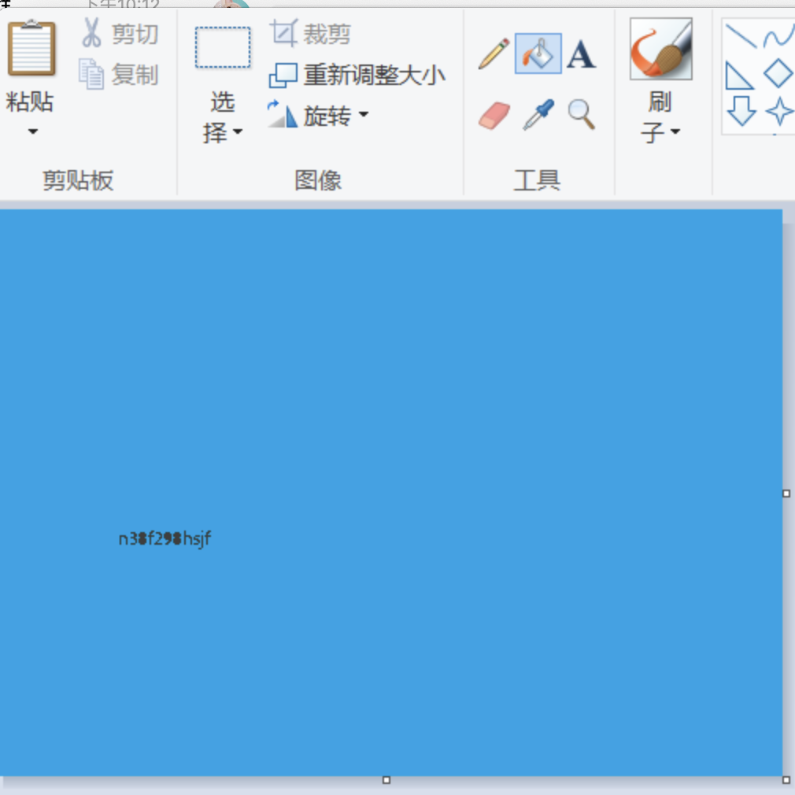
Another Way

Slide 8
Thanks for listening

